Slide 1
十二年國民基本教育 課程綱要總綱解析與實施準備
陳巧瑜
臺中市立立人國民中學 健康教育教師
臺中市國民教育輔導團健體領域國中組 兼任輔導員
教育部健康與體育領域中央課程與教學輔導諮詢教師

Slide 2
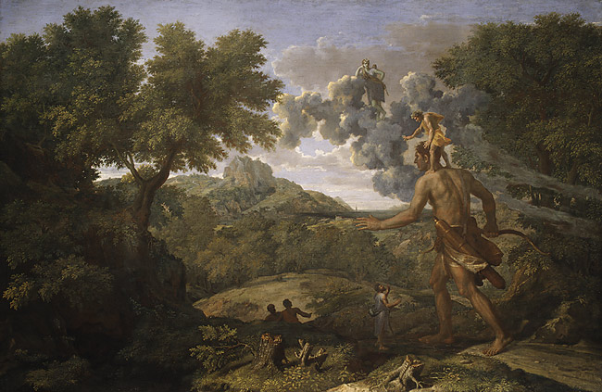
課程改革的意義
課程改革的脈絡可以看到歷史的軌跡
教育的改革往往不是呼應教育本身，而是因應時代的改變與價值觀的質變

Slide 3
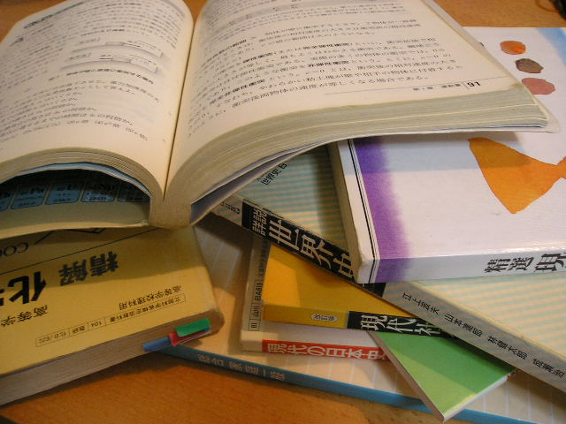
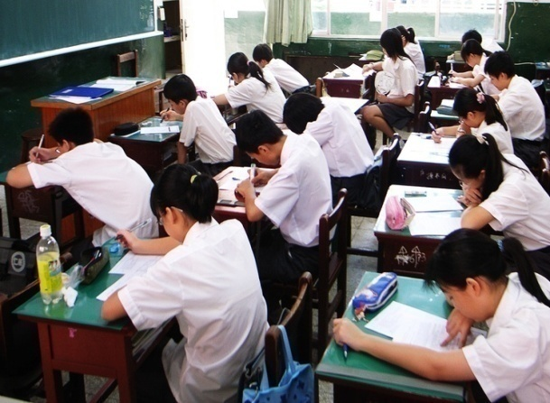
總綱規範引導學校課程教學的發展與實施； 重要的是，要能照顧每一個孩子的學習。
圖片來源：介壽國中、維基百科、華南國小
3

Slide 4
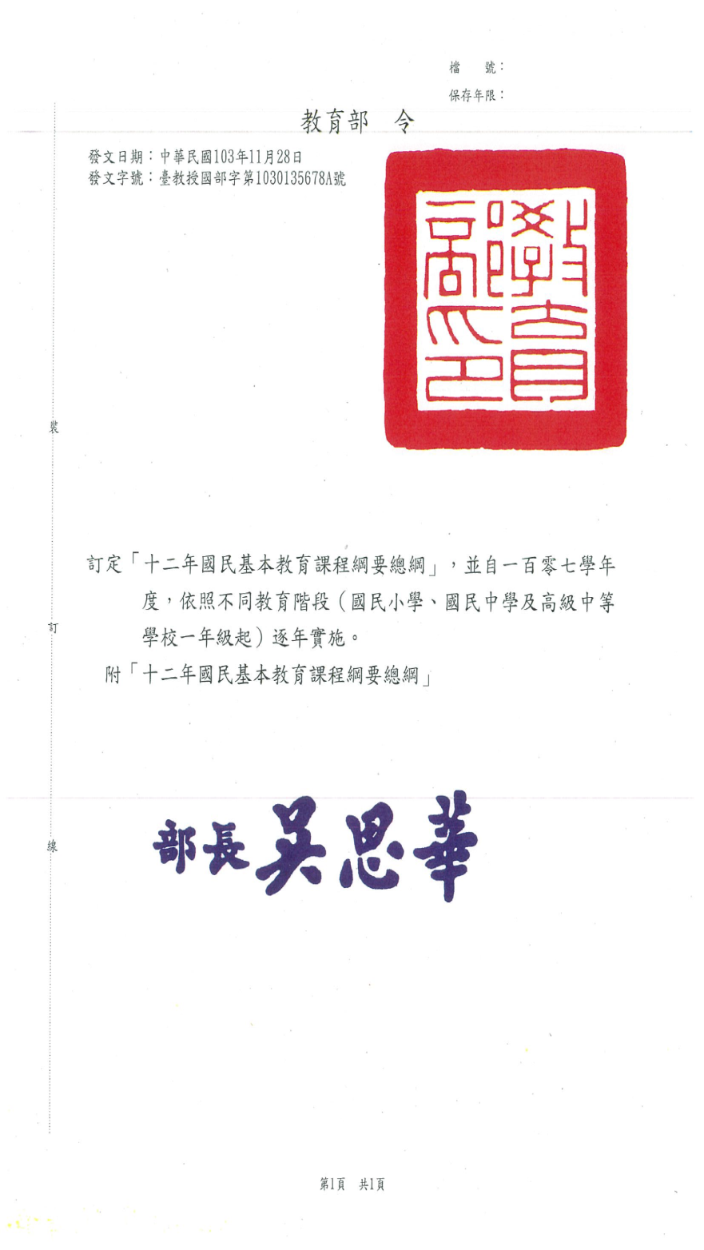
十二年國民基本教育 課程綱要總綱 已於103年11月28日 由教育部發布，
自107學年度起，
從國民小學、國民中學及高級中等學校 一年級起，逐年實施。
107課綱

Slide 6
十二年國教課程綱要的研修背景(Why)

Slide 8
臺閩地區現住人口出生數(率) 變動統計(少子女化)
資料來源：內政部戶政司。

Slide 9
社會變遷帶來的教育挑戰
社會變遷帶來的教育挑戰
真正的教育是所有人一起學習
55％國中生沒有強烈的學習動機
2008年，台灣生育率1.05，全球倒數第1
教育的全球化、 本土化與個別化
從學習逃走的孩子
新住民學生目前已佔國中小就學人數約9.7%
失去山林的孩子
PISA、TIMSS的數學及科學排名不錯，但學習興趣和自信卻低落
Web3.0時代
學習共同體的革命
世界是平的--今天你懂的，可能明天就沒用。重要的是學習力。
免試入學或大學申請入學逐漸成為重要趨勢
未來的工作，有6成還未被發明

Slide 10
要改變教學 要制定新課綱的最大原因 台灣需要每個孩子
需要把每一位學生帶上來的課綱
需要看到課堂上每個學生的教學
需要讓每個學生都能自己學會的學習
需要讓學生有學習本事，能喜歡學習與持續學習
最後才能培養學生成為終身學習者
台灣的教育現況至少存在五個不正常的現象：
一、最受重視的學科 整體的學習成就反而較差
二、最具終生價值的學科 常常最不受重視
三、最該教導的學生 常常最被忽視
四、未來最需要的能力 常常較少要求 較少強調
五、最強調務實致用的學科 反而較不真的重視實務

Slide 11
有些改變已經在發生…
教師的教 學生的學
教師+教科書 自主學習、行動學習
教導最終結果 鋪陳學習歷程
競爭式學習 共生式學習
量的教育 質的教育
有目的的教育 有意義的教育
追逐直線式排名 探尋橫向式適性

Slide 13
十二年國教課程綱要 研修歷程與機制 (How)

Slide 14
建立課綱研修週期及階段
新課綱研修從2008年啟動，將以8至10年為週期，包括：
基礎研究、研修制訂、
配套建置、實施及評鑑等階段，以永續創新國家課綱研發。

Slide 15
專業研發、多元審議、配套協作
課程教學研發系統
課程審議
課程研究與發展
課綱研議、
規劃與統籌
課程審議
回饋修正
國教院
技職司…
結合學者專家及教師
審議回饋
教育部
高級中等以下學校教育課程審議會
國教院
十二年國民基本教育課程研究發展會
提交課程文件
送審
師資培用與教師專業發展系統
(師培聯盟、教學輔導教師..)
教育部
課程推動與教學支持系統
(中央團/學科中心/群科中心..)
中小學師資、課程、教學與評量
協作中心
師資藝教司
國教署
評量與評鑑
(學生學力、入學考試、課程評鑑…)
教育部透過協作中心，
建置並落實完善配套措施
相關單位

Slide 16
十二年國教領域課程綱要研修流程
研修階段
研議階段
公聽階段
籌組領綱研修小組
研修領域課綱草案
召開課程研究
發展會研議草案
辦理審查、網路論壇、公聽會
爭議預防與處理
1.三大原則
納入多元觀點
過程公開透明
處理依循機制
2.爭議處理小組
經課發會決議得組爭議處理小組，研析與提出處理建議。
持續領域綱要之研議。
持續研修領域
課綱草案
送教育部課程審議會審議

Slide 17
十二年國教課程綱要的重要內涵(What)

Slide 18
課綱研修原則
素養導向
連貫統整
多元適性
彈性活力
配套整合
適性揚才
終身學習
Notes:
一、素養導向
課程以核心素養為連貫統整的主軸，秉持全人教育的理念，透過與生活情境的結合，學生能夠理解所學，進而整合和運用所學，解決問題、推陳出新，成為與時俱進的終身學習者。
（一）核心素養彰顯以學習者為主體的理念，包含「自主行動」、「溝通互動」及「社會參與」三大面向的全人發展，需兼顧並統整認知、情意與技能的學習。
（二）各領域/科目需兼重核心素養與分殊能力，核心素養主要用以引導一般課程的發展，各階段領域/科目應依其特性，適切地統整並融入課程內涵中。
（三）核心素養要適切地統整並融入課程內涵中，係經由總綱之「核心素養」、「各教育階段之核心素養」、「各領域/科目之核心素養」及「學習重點」間的雙向轉化而來，並需兼顧學習歷程與學習內容。
（四）核心素養的提升有待教材發展、教師教學、學生學習、學習評量、行政支援等各層面的配合。
二、連貫統整
課程綱要研修應將國小、國中、高級中等學校三階段作整體與系統的考量，強化階段間的縱向連貫及領域/科目/群科課程間的橫向統整。
（一）總綱以十二年連貫方式進行研修，但需顧及不同教育階段及不同學校類型的差異，原則上可分為普通教育（含國小、國中、普通型高級中等學校）、技術型及綜合型高級中等教育，以及特殊類型教育等三種總綱。
（二）領域/科目/群科課程的規劃，宜有十二年連貫的清晰脈絡，以避免名稱、內涵上的混淆。
（三）依據各教育階段性質及現場實務，合理分配各領域/科目/群科課程的學習節數或學分數。
（四）各領域/科目學習階段的劃分宜有一致性。
（五）重大議題或新興議題，應整合融入相關領域/科目/群科課程或彈性學習節數實施，並加以落實。
三、多元適性
學生是學習的主體，課程發展應考量其多元智能、興趣和性向等不同特質，激發其學習動機，促進其適性揚才。
（一）依據學生身心發展與學習需求，適時進行課程分化或必要的課程分級。
（二）課程發展應考量特殊需求學生的特質，提供充實性、補救性或功能性課程及課程調整的彈性。
（三）課程規劃以「漸進分化」為原則，強調共同、試探、分化、專精的精神，輔以生涯發展，並提供專題、實作或探索等自主學習課程，讓學生了解並發展自己的興趣與性向。
（四）高級中等教育階段應兼顧共同核心課程的強化與彈性分流的需求，以利基本知能之奠定及生涯發展之規劃。
（五）普通型高級中等學校應減少必修課程，提供多元的選修課程。
（六）技術型高級中等學校課程發展應朝向務實致用，適切規劃專業科目及實習科目。
（七）綜合型高級中等學校應提供學術導向及專業導向課程，並輔導學生適性發展。
（八）單科型高級中等學校應強化特定領域科目的課程安排，提供學生繼續發展其潛能。
四、彈性活力
課程綱要必須具備調整改變的彈性，兼顧教師、學校、家長及地方的需求和參與，且能夠連結社區力量及社會資源，發揮教學的活力。
（一）持續落實與推動學校本位課程，鼓勵學校及教師結合社會資源以充實課程、活化教學。
（二）保留國中小的彈性學習節數，並提供參考原則，以利其發揮正面效果。
（三）增加學校課程安排的彈性，並落實高級中等教育階段的學年學分制。
（四）明確劃分中央、地方及學校的課程權責，三者既分工又協作。
（五）鼓勵中小學的實驗辦學、民間參與，並強化高級中等學校與大學、產業的攜手協作。
（六）以學生為學習主體，並考量與社區特色結合，加強師生互動及親師合作。
五、配套整合
配套措施的規劃係為落實課程綱要的施行，以促進學生學習及維護學生學習權作為目的。配套措施應基於自發、互動、共好之理念，並持續以學生學習為焦點而進行對話與協作。
（一）建構協作平台：透過課程研發、課程教學輔導、師資培育及學習評量等系統之協作平台，整合十二年國民基本教育課程教學之推展與實施。
（二）強化支持系統：
1.中央層級：爭取社會大眾對課程改革的理解與認同、健全課程教學的輔導與支持體系、優化師資培育與教師專業發展(含在職進修)、修訂相關法規、挹注經費支援課程試行、鼓勵教材教法研發、完善教學與學習支援平台、持續建置學生學習成就資料庫、建置國家課程永續發展的機制與配套等。
2.地方層級：強化地方層級課程教學的輔導與支持網絡、充實圖書儀器與空間設備、協助學校課務運作與教學正常化、推動地方課程特色發展與評鑑等。
3.學校層級：強化課程研究發展的組織與運作、落實課程評鑑、發展教師專業學習社群、健全教學輔導制度、推動有效教學策略與學習策略，研發有助學習的多元媒材，強化多元學習評量，以及實施充實與補救的適性教學。
（三）完善整體配套：
1.配合十二年國民基本教育之推動，重新檢視與修訂課程綱要實施之相關法令規章。
2.配合課程綱要的研修與實施各階段，強化課程的溝通與傳播推展。
3.除正式課程外，應包括非正式課程與潛在課程等層面的改革。
4.課程綱要實施期程應整體考量課程試行、教材發展、教學轉化、學習評量及教學資源等，並以學生順利銜接不同學習階段或轉銜不同類型學校為原則。
5.配合課程綱要研修，同步調整師資培育與教師專業發展(含在職進修)，以及大學與技專校院招生方式、考試命題等。

Slide 20
課綱的理念與目標
「成就每一個孩子—適性揚才、終身學習」
以尊重學生生命主體為起點，透過適性教育，激發學生生命的喜悅與生活的自信，提升學生學習的渴望與創新的勇氣，善盡國民責任並展現共生智慧，成為具有社會適應力與應變力的終身學習者，期使個體與群體的生活和生命更為美好。
自發
互動
共好
願景
理念
目標
啟發生命潛能
陶養生活知能
促進生涯發展
涵育公民責任
20

Slide 22
核心素養：以｢核心素養｣做為課程發展之主軸，支援各教育階段之間的連貫以及各領域/科目之間的統整。
自主行動
溝通互動
社會參與
終身學習者
學習意願
在社會情境脈絡中，個體能自主且主動負責自我的生活。
學習方法
調廣泛地運用工具(方法與知識)，有效地與人及環境互動。
活用學習
在彼此生活緊密連結的地球村，個人需要學習處理社會的多元性，發展如何與他人或群體良好互動。

Slide 24
三面九項核心素養與十大基本能力比較說明
對應
三面九項核心素養 |  | 十大基本能力
A 自主行動 | A1.身心素質與自我精進 | 1.瞭解自我與發展潛能 3.生涯規劃與終身學習
 | A2.系統思考與解決問題 | 9. 主動探索與研究 10.獨立思考與解決問題
 | A3.規劃執行與創新應變 | 2. 欣賞、表現與創新 3. 生涯規劃與終身學習 7. 規劃、組織與實踐
B 溝通互動 | B1.符號運用與溝通表達 | 4. 表達、溝通與分享
 | B2.科技資訊與媒體素養 | 8. 運用科技與資訊
 | B3.藝術涵養與生活美感 | 2. 欣賞、表現與創新
C 社會參與 | C1.道德實踐與公民意識 | 5. 尊重、關懷與團隊合作
 | C2.人際關係與團隊合作 | 4. 表達、溝通與分享 5. 尊重、關懷與團隊合作
 | C3.多元文化與國際理解 | 6. 文化學習與國際瞭解
核心素養不是憑空而來
根據領域特質進行素養對應
簡化且更具結構性
刻劃清晰的全人的學習圖像
需分化為階段與領域的

Slide 26
107課綱之課程架構 ※底線為107課綱新增
教育階段 課程類型 | 國民中小學 | 普通型 高級中學 | 技術型 高級中學
部定課程 | 領域學習課程 | 一般科目 | 一般科目 專業科目 實習科目
校訂課程 | 彈性學習課程 | 校訂必修 選修課程 團體活動 彈性學習 | 校訂必修 選修課程 團體活動 彈性學習

Slide 29
新課綱強調 學校本位課程 發展
國民中小學
教育
階段
課程
類型
【部定課程】
領域學習
【校訂課程】
彈性學習
主要
項目
八大領域
1.
主題/專題/議題探究課程
2.
社團活動技藝課程
3.
特殊需求領域課程
4.
其他類課程
部定課程
鼓勵跨領域統整
鼓勵協同教學
課程彈性組合（例如語文課程隔週或隔學期對開）
適性分組學習
校訂課程
訂有四類課程來引導 學校規劃
鼓勵跨領域探究及自主學習
鼓勵適性學習的發展

Slide 31
領域綱要學習重點
學習內容
學習表現

Slide 32
天下雜誌2014教育特刊 103/11/26
學習者、實作者、溝通者，才是台灣下個世代所需要的創新領袖人才
單一知識已無法應付所需，而是愈來愈趨向跨領域結合
教改、教改，不要只是在課堂上授課，而是要誘發學生的動機，學生有動機就會自己學習
台灣學生從小學到大學都在無比安全的環境中成長，國中準備考高中、高中準備考大學，有幾個人真正為自己活過？真正有時間思考自己能做些什麼？

Slide 33
十二年國教課綱與九年一貫課綱的差異

Slide 34
九年國民 義務教育
(學科知識)
12年國民基本教育
課程改革
(核心素養)
國民中小學
九年一貫
課程改革
(基本能力)
將學科知識與基本能力
擴大為「核心素養」
培養生活所需的
自主行動
社會參與
溝通互動

Slide 36
十二年國教課綱中兩項重要改變
強調「我有甚麼」
強調「我能怎麼做」
基本能力
核心素養
一個人適應現在生活與未來挑戰，所應具備的知識、能力、與態度
<
彰顯
學習者的主體性重視學習者能
應用所學於生活情境中

Slide 37
十二年國教課綱中兩項重要改變
能力指標
學習重點
雙向細目表
學生所要達到的能力
（含學習內容與學習表現）
（ 認知內容 與認知歷程）

Slide 38
彈性學習課程
教師可運用教學專業與社區資源，發展 學校本位課程，以在真實生活中應用所學，解決問題。
自主
適性學習
社團課程
德育群育
學習
班級輔導
深化
特定領域學習
自主學習
技藝課程
服務學習
校際及班際交流
學科
補救教學
領域學習社團

Slide 39
九年一貫vs十二年國教之比較-課程理念
九年一貫
能力導向
十二年國教
素養導向

Slide 40
九年一貫vs十二年國教之比較-課程架構
九年一貫
彈性學習節數
十二年國教
彈性學習課程
重大議題 設置課綱
重大議題 融入各領域
各領域學習階段 劃分不一
各領域學習階段 劃分統一

Slide 41
九年一貫vs十二年國教之比較-課程規劃
九年一貫
七大領域
八大領域
彈性學習節數
十二年國教
彈性學習課程

Slide 42
九年一貫vs十二年國教之比較 -領域名稱與內容調整
九年一貫
語文領域
語文領域 新增本土語文、 新住民語文
自然與生活科技領域
十二年國教
科技領域
(資訊教育+生活科技)

Slide 43
九年一貫vs十二年國教之比較 -領域名稱與內容調整
九年一貫
藝術與人文領域
藝術領域
生活課程與綜合活動 分開
十二年國教
國小第一階段整併 生活課程+綜合活動
健康與體育
健康教育與體育

Slide 44
九年一貫vs十二年國教之比較 -領域學習節數調整
九年一貫
彈性比例制
固定學習節數
國小第一階段 國語文最高5節課
十二年國教
國小第一階段 國語文增加為6節課
※學習總節數不變

Slide 45
九年一貫vs十二年國教之比較 -領域學習節數調整
九年一貫
彈性比例制
固定學習節數
國小第一階段 國語文最高5節課
十二年國教
國小第一階段 國語文增加為6節課
※學習總節數不變

Slide 46
九年一貫vs十二年國教之比較 -領域學習節數調整
九年一貫
國中實施 資訊科技1節課
國中新增 科技領域2節課
十二年國教
國小一二階段 數學最高3節課
國小一二階段 數學增加為4節
※學習總節數不變

Slide 47
九年一貫vs十二年國教之比較 -實施要點
九年一貫
沒有「教師專業發展」 與「家長及民間參與」
有「教師專業發展」 與「家長及民間參與」
十二年國教
議題融入
議題以有機編織方式融入各領域

Slide 48
 | 國小（一） | 國小（二） | 國小（三） | 國中（四）
領域學習 時數 | 20 | 25 | 26 | 29
彈性學習 課程 | 2-4 | 3-6 | 4-7 | 3-6
學習總節數 | 22-24 | 28-31 | 30-33 | 32-35

Slide 50
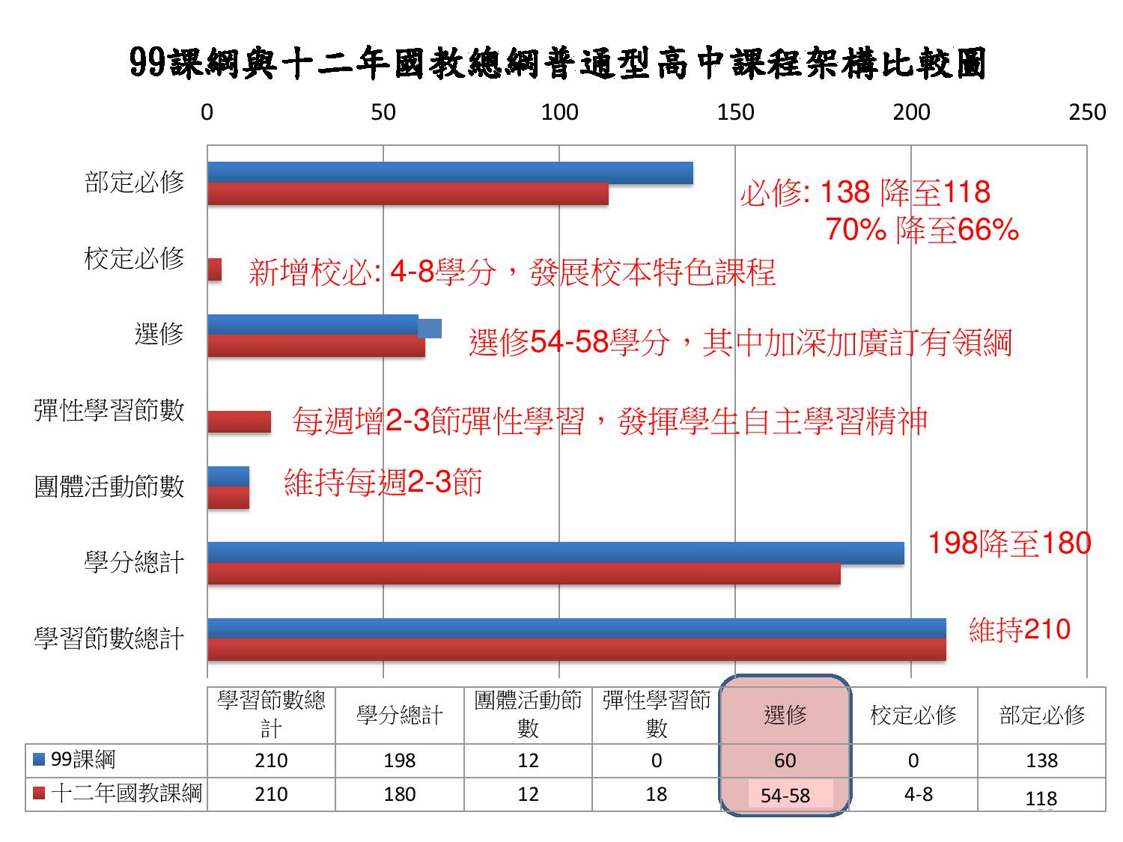

Slide 54
重大議題：落實融入各領域學習內容
1.機制：
(1)組成領綱研修小組時，適時遴聘重大議題相關學者參與；
(2)設置「跨領域」領綱研修小組，協助落實檢核。
2.內容：研修領綱內容時，發展重大議題落實融入的檢核表。

Slide 55
實施十二年國教課綱的準備

Slide 56
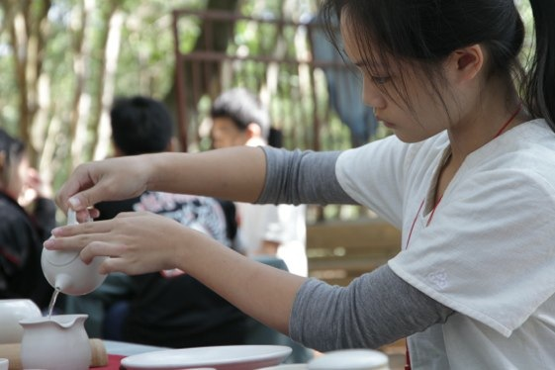
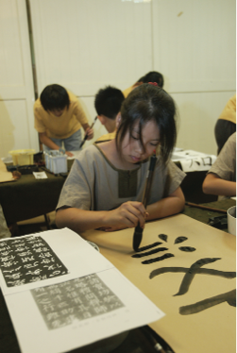
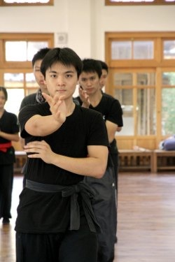
政府層級的準備
立意良好，
但做得出來嗎？
圖片來源：道禾實驗學校

Slide 57
一根手指撿不起一顆石頭 系統變革 協作共學 深化普及

Slide 59
沒有配套，沒有十二年國教！
素養導向教學
學校本位課程
變革與實施涉及複雜的連動系統
缺一不可，且要彼此協作。
專題探究
落實選修
自主學習
考招連動
課程彈性組合
59

Slide 60
教育部協作中心的工作重點
國教院技職司
高教司、大考中心
升學輔導
與
入學制度
4-1 各類型高級中等學校的轉銜
4-2 高級中等教育階段課綱與考招連動的規劃
4-3國中教育會考與大專院校入學考試的素養導向題型開發
4-4 學生適性升學輔導
1-1 課程綱要前導學校建立
1-2新舊課綱銜接
1-3素養導向領域教學與評量的規劃
1-4 高級中等學校適性選修課程
課程與教學
研發
研
實
十二年
國民基本教育
課程綱要
修
施
課程推動
與
教學支持
師資培用
與
專業發展
準
備
國教署
師資藝教司
2-1法規修訂
2-2課綱宣導及教師研習
2-3學校課程計畫與課程評鑑
2-4設備需求
2-5各級課程領導與輔導團隊建立
2-6落實課程適性選修的相關配套
2-7教學與評量資源建立
2-8 區域共聘師資
3-1領域/科目劃分與師資培育課程的搭配
3-2 教師增能進修及專長認證
3-3 師培系統與課程研發、課程推動的連結
推動十二年國教課綱
之配套協作議題

Slide 63
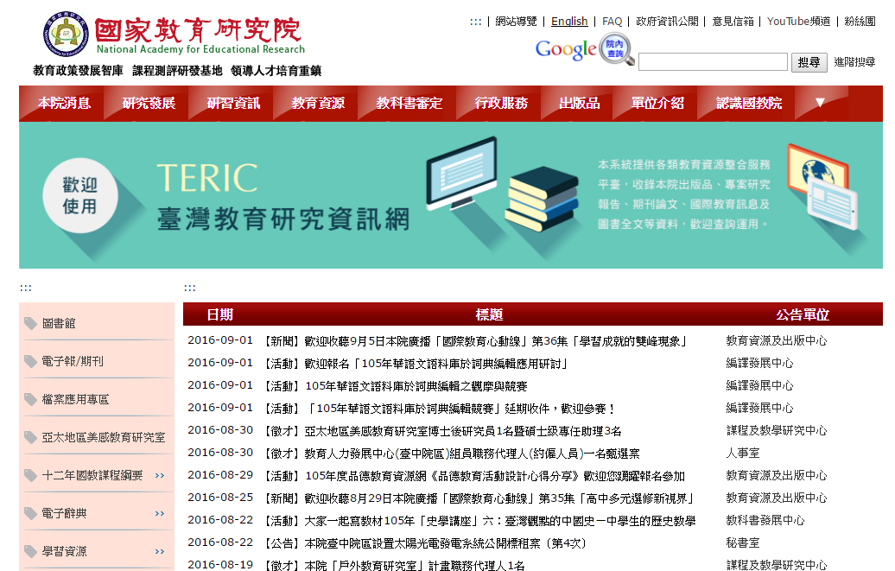
國家教育研究院備有總綱導讀、 宣導影片、摺頁等資料，可供下載…

Slide 65
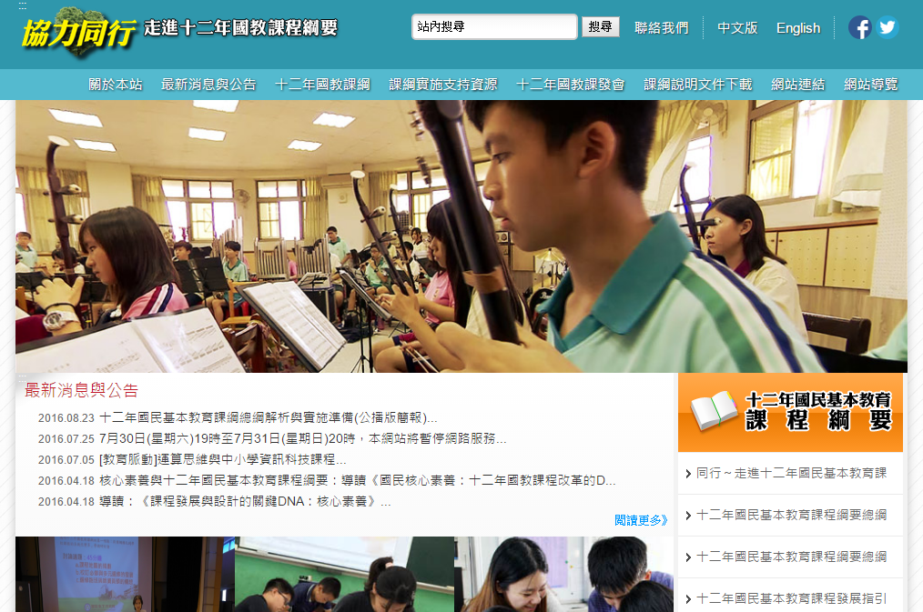

Slide 66
邁向十二年國教新課綱的第一哩路
從課綱轉化到學校課程的系統性變革學術研討會影片
01開幕致詞https://youtu.be/DhlUzG0gYX8
02主題報告https://youtu.be/vlF99D8or-c
03主題論壇https://youtu.be/pXVO_LPlNxE
04問題討論https://youtu.be/Nyb9OE3lfto
05邁向十二年國教新課綱的第一哩路 國小與國中篇ttps://www.youtube.com/watch?v=xtJcFxVSZvw
06邁向十二年國教新課綱的第一哩路 高中篇
https://www.youtube.com/watch?v=D11PkZXzbbI
07邁向十二年國教新課綱的第一哩路 實驗與原住民學校篇https://www.youtube.com/watch?v=fMQXWPOS5wc

Slide 67
十二年國民基本教育課程綱要研發與實施之資源平臺
http://12cur.naer.edu.tw/

Slide 68
伍、 學校邁向107課綱的準備？ ‧學校本位課程 ‧師資需求
圖片來源：道禾實驗學校

Slide 71
健全學校本位課程發展
學校課發會運作
學校課程計畫
課程領導與學習社群
教學研究與公開授課
家長參與及社區協作

Slide 72
我們要什麼?
具體策略一
透過集體慎思，凝聚學校共識
校長領導
溝通討論
凝聚共識

Slide 73
我們有什麼?
具體策略二
衡量學校資源，規劃校訂課程方案
1.主題/專題/議題探究
2.社團活動與技藝課程
3.特殊需求
領域課程
4.其他類
課程

Slide 74
我們該做什麼?
具體策略三
統整相關領域，建立學校本位課程
運用
社區資源
選擇
適合主題
結合
相關領域
建立系統
實施校本課程

Slide 75
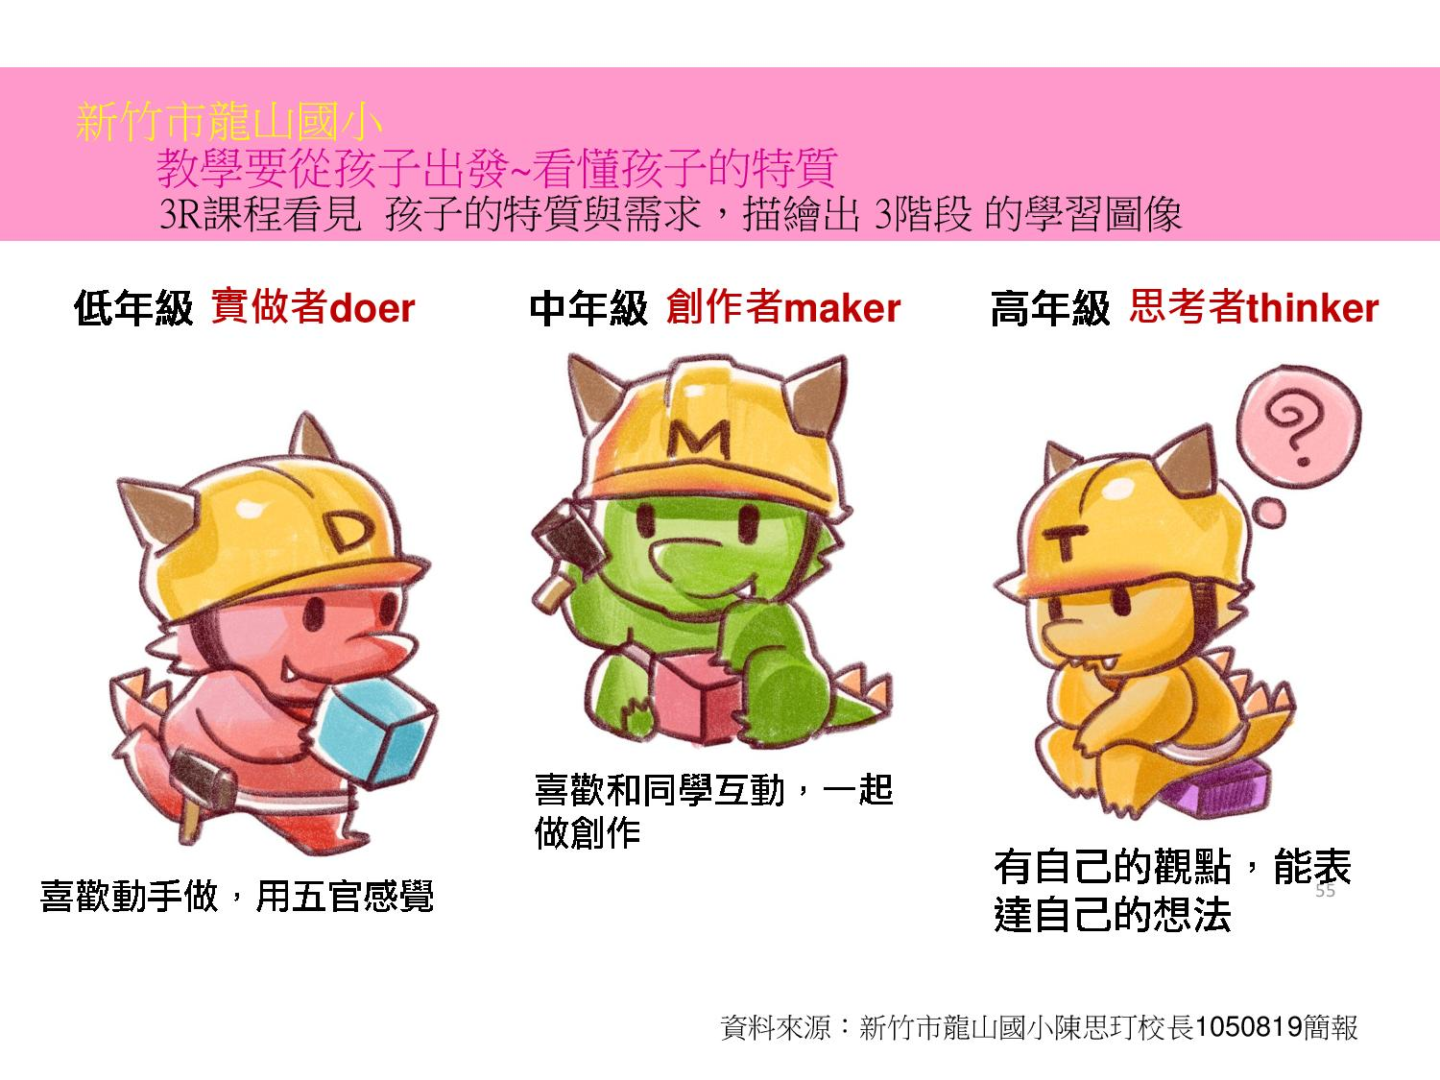

Slide 82
教師開缺時應先做準備
本土
語文
新住民語文
科技
領域
第二外國語文
因應課綱的改變
若干領域/科目的師資需求將增多
Notes:
特別強調鼓勵老師第二專長進修。

Slide 83
教師的準備 ‧課程設計與發展 ‧素養導向教學 ‧……
圖片來源：道禾實驗學校

Slide 86
核心素養
1.生長、發展與體適能
2.安全生活與運動防護
3.群體健康與運動參與 (含水域、戶外、其他運動項目)
4.個人衛生與性教育
5.人、食物與健康消費
6.身心健康與疾病預防
7.挑戰型運動 (含田徑、游泳)
8.競爭型運動 (含網牆性、攻守入侵、 標的性、守備跑分性球類運動)
9.表現型運動 (含體操、舞蹈、民俗性運動)
學習重點
學習表現
學習內容
健體內容 3 3 3
體育教材依目的分類
資料來源: 國家教育研究院(2016)十二年國民基本教育課程綱要 –健康與體育領域(草案)
整理：台中教育大學 陳信亨老師

Slide 87
素養導向教學之可能性
重 點
素養導向教學的具體作為…
(1) 知識、技能與情意並重；
(2) 既重視學習結果也關心學習歷程；
(3) 在教導抽象知識時， 不忘將其連結至真實情境；
(4) 不僅讓行為在課堂中產生， 更設法使其實踐於生活中。
資料來源: 洪詠善、范信賢 (2015 ，p.15-16)。同行—走進十二年國民基本教育課程綱要總綱。http://www.naer.edu.tw/ezfiles/0/1000/attach/33/pta_9380_9416375_97045.pdf
整理：台中教育大學 陳信亨老師
Notes:
就體育而言，除了技能，同樣要重視知識、情意
希望學生不只是聽老師的話才做到，更能夠知道為什麼，甚至能舉一反三
在過去教導技能時，往往是情境脫離的…
延續性的學習… 看到學生下課練習/玩老師介紹的遊戲，老師也很有成就感

Slide 88
素養導向教學模式圖
學習目標建立在學習表現+學習內容（學習重點）
每一個學習活動都在讓學生累加深化某一素養
不是每個學習表現都有完整的素養或核心素養
透過跨情境、跨事件的素養養成中，經過較長時間的發展，可以抽取出共通的核心素養（例如，從聆聽的素養到與人合作的核心素養）
資料來源：國立台北大學師資培育中心 吳壁純教授

Slide 89
建構素養導向教學模式
1.強調學習不宜以學科知識及技能為限，而應關注學習與生活的結合，透過實踐力行而彰顯學習者的全人發展
2.學生是自主學習的個體、在特定情境中面對複雜任務，思考、行動與反思，不斷增長其素養
3. 是competence development 而不是只談靜態的competence status
行動素養模式、自主素養模式
資料來源：國立台北大學師資培育中心 吳壁純教授

Slide 90
素養導向教學模式
教師是引導者與協助者
學生是自主的學習者
脈絡化的學習情境
教師交付或學生自訂的工作任務
學生思考或討論
採取行動
使用策略與方法
反思與自我調整
資料來源：國立台北大學師資培育中心 吳壁純教授

Slide 91
課程設計及發展能力
跨領域
統整課程
學校本位
課程
主題統整專題
議題探索
技藝課程自主學習

Slide 92
2016準備階段--邁向新課綱轉化第一哩路
學校及教師可著手準備：
課綱轉化 相關輔助工具
建立課綱轉化核心團隊
整裝待發
發展課綱轉化計畫、策略與進程規劃
掌握及理解新課綱
盤整學校課程現況、亮點及問題
確認課綱轉化目標、重點
YOUR TEXT

Slide 93
轉變需要時間，我們攜手開創機會……
如果理念方向是對的，
我們就需要點滴努力、攜手前行。
數年之後，才有機會看到，或走近，或走遠，
至少我們沒有停留在原地。

Slide 94
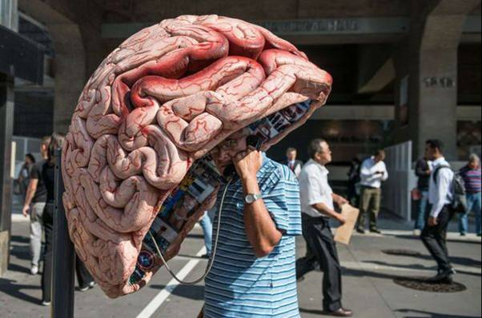
聆聽

Slide 95
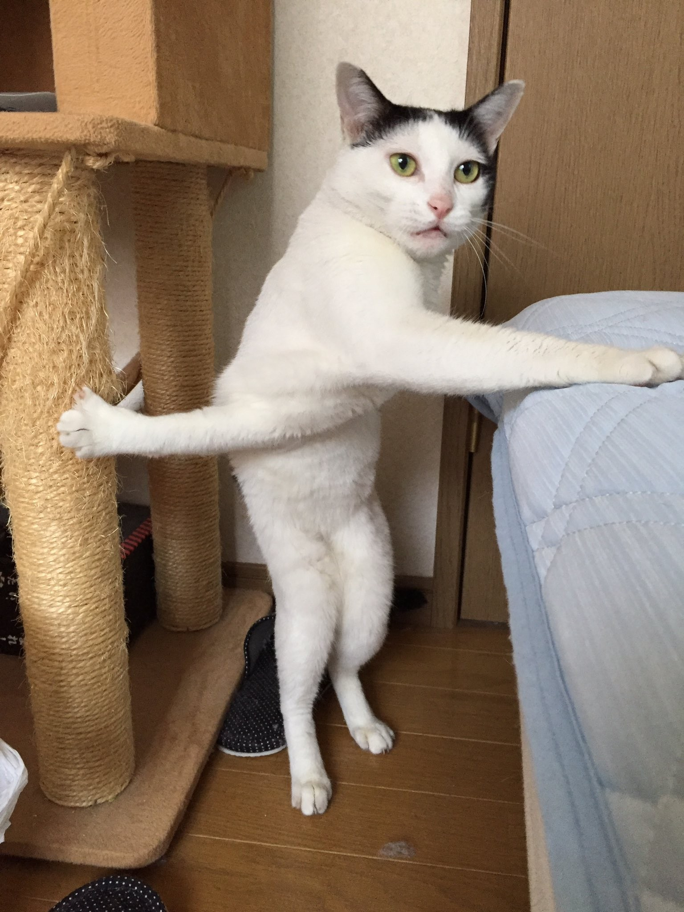
支援

Slide 96
打氣

Slide 97
成就 每一位孩子，我們 攜手同行
圖片來源：雲林縣華南國小、親子天下雜誌

Slide 99
Thanks
央團Facebook 專頁
感謝聆聽 敬請指教

